Slide 1
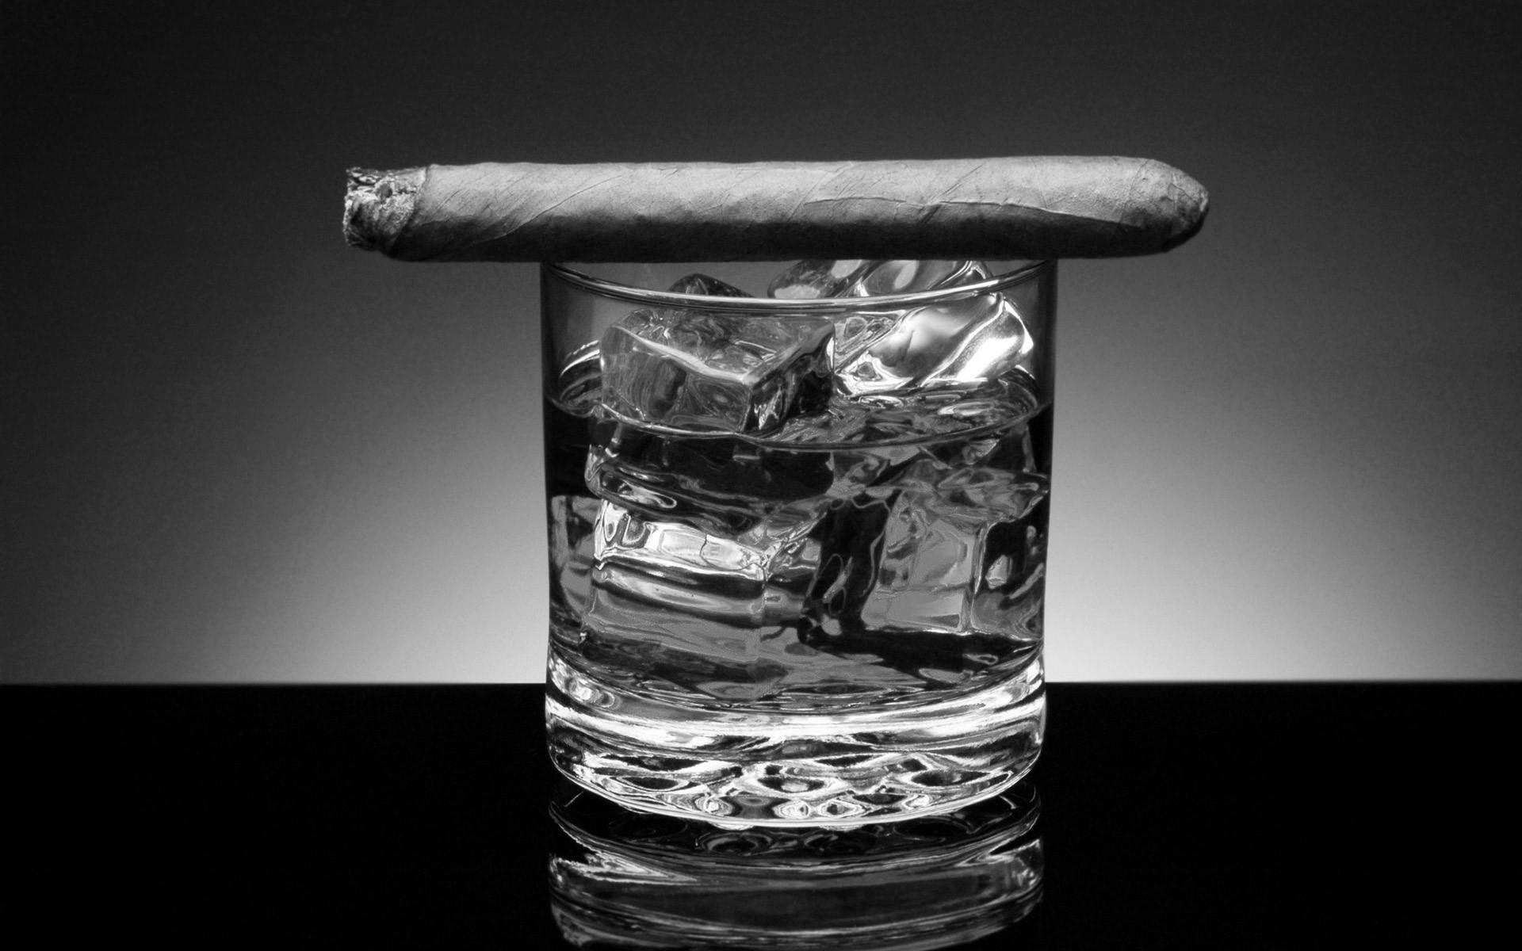
Poruchy vyvolané užíváním psychoaktivních
látek
M. Mayerová, E. Bartečků

Slide 2
Obecná část

Slide 3
Návykové poruchy
Poruchy vyvolané zdraví škodlivými návyky
MKN 10 -„Duševní poruchy vyvolané užíváním psychoaktivních látek „F1„
definice: každá duševní nebo behaviorální porucha, která vznikla jako důsledek užívání jedné nebo více psychoaktivních látek bez ohledu na to, zda byly či nebyly předepsány lékařem

Slide 4
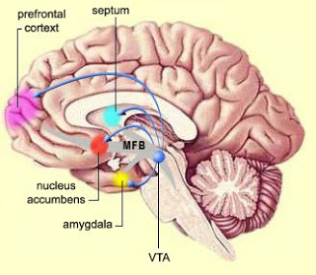
Mechanismus působení
„Umělý zdroj odměny“
Akutní efekt: Zvyšují výdej dopaminu z ventrální tegmentální arey do ncl. accumbens.
Udržování návykového chování: glutamátergní projekce z prefrontálního kortexu do ncl. accumbens.

Slide 5
Klinické stavy - diagnózy
akutní intoxikace škodlivé užívání syndrom závislosti
odvykací stav - nekomplikovaný, s křečemi odvykací stav s deliriem - s křečemi, bez křečí psychotická porucha
amnestický syndrom
reziduální stav a psychotická porucha s pozdním začátkem

Slide 6
Akutní intoxikace
přechodný stav následující po požití psychoaktivní látky, odezní po vyloučení látky z těla
příznaky: poruchy vědomí, chování, vnímání, emotivity, poznávání i fyzilog. f-cí
léčba: dle závažnosti - zajistit vitální f-ce, podat antidotum, mírnit patolog. projevy chování

Slide 7
Škodlivé požívání
užívání psychoaktivní látky vedoucí k poškození zdraví - tělesnému (infekce - HIV) či psychickému (např.deprese)
rizikové chování
léčba: „krátká intervence“ + léčba potíží

Slide 8
Syndrom závislosti
vzniká při opakovaném užívání psychoaktivní látky
! diagnostická kritéria: užívání dané látky po dobu jednoho měsíce (nepřetržitě) nebo opakovaně v kratších obdobích, výskyt 3 a více z následujících projevů:
•
•
•
•
•
•
touha či puzení užívat látku (craving) potíže při kontrole užívání látky odvykací stav
průkaz tolerance k účinku látky (provázené zvyšováním dávek) postupné zanedbávání jiných potěšení, zájmů, zálib
pokračování v užívání látky i přes jasný důkaz škodlivých následků

Slide 9
Závislost fyzická a psychická
fyzická: somatický odvykací stav, průkaz tolerance
psychická: touha po užívání určité látky, potíže s kontrolou užívání látky, postupné zanedbávání jiných zájmů, pokračování přes důkaz škodlivosti
typ závislosti vyplývá z vlastností zneužívané látky

Slide 10
Závislost - průběhové varianty (MKN 10)
aktuální abstinence
aktuální abstinence v chráněném prostředí (např. léčebna)
aktuální abstinence v klinicky sledovaném substitučním režimu (např. methadon)
aktuální abstinence při léčbě blokujícími látkami (disulfiram)
aktivní závislost (aktuální užívání)
souvislé užívání (alkoholový několikadenní tah)
- epizodické užívání (např. dipsomanie – kvartální pijáctví)

Slide 11
Odvykací stav
abstinenční syndrom (syndrom z odnětí)
následuje po vysazení či snížení opakovaně, dlouhodobě užívané psychoaktivní látky
symptomy - psychické i somatické, poruchy vědomí, vnímání, chování, poznávání, fyziolog. funkcí

Slide 12
Odvykací stav s deliriem
symptomy psychické a somatické
typické trias: kvalitativní porucha vědomí, halucinace a iluze, výrazný tremor
např. delirium tremens

Slide 13
Psychotická porucha = „toxická psychóza“
vzniká během či bezprostředně po požití psychoaktivní látky, trvá více než 48 hodin, při abstinenci se upraví do 1-6M
symptomy: poruchy vnímání, abnormní emoce, chování, psychomotorika, bludy, vědomí jasné
- dif.dg.: akutní intoxikace (< 48hodin), psychot. porucha jiné etiologie, delirium (anamnéza)

Slide 14
Amnestický syndrom
chronické zhoršení krátkodobé paměti, bezprostřední pamět´zachována (dlouhodobá může být zhoršena), poruchy časového řazení události, schopnost učit se novému zachována
dg.: klinický obraz, psychologie, není korelace mezi nálezem v zobrazovacích metodách a tíži poruchy
léčba: abstinence, nootropika, vitamin B, trénink

Slide 15
Reziduální stavy a psychotická porucha s pozdním začátkem
demence
poruchy osobnosti, chování
poruchy nálady
narušení kognitivních f-cí
psychotické reminiscence = flashbacky -
epizodické, krátce trvající poruchy vnímání, spontánní opakování zrakových halucinací, tělesných pocitů, intenzivní emoce, které se vyskytly v minulosti při požití např. halucinogenů, kanabinoidů, kokainu

Slide 16
Léčba
Hlavní předpoklady:
komplexnost
dostupnost
odpovídající délka
odpovídající metody a prostředky
spolupráce s dalšími institucemi

Slide 17
Léčba – koordinační centra
Spolupracuje s ostatními institucemi, určuje pořadí, ve kterém pac. absolvuje příslušný typ péče - „matching „ párování potřeb pacienta s adekvátním léčebným plánem
AT ambulance: ordinace pro alkoholismus a jiné toxikomanie, psychiatr
V roce 2016 vykázalo na 474 ambulancí péči o adiktologické pacienty. Až 44 ambulancí mělo více než 200 adiktologických pacientů ročně. V květnu 2017 bylo registrováno celkem 24 nelékařských adiktologických ambulancí. Smlouvu s alespoň jednou zdravotní pojišťovnou mělo přitom jen 12 zařízení a např. s VZP má smlouvu pouze 8 zařízení. Adiktologická ambulance existuje pouze v 17 z celkem 77 okresů, v Plzeňském a Moravskoslezském kraji není žádná. (Výroční zpráva o drogách za rok 2016, ČR.)
K centra: nízkoprahová, kontaktní práce, poradenství, hygienický, zdravotnický servis, výměnné programy (použité inj. náčiní za nové), systém omezování rizik - harm reduction

Slide 18
Nastolení abstinence
detoxifikace - zvládnutí abstinenčního stavu, náhrada zneužívané látky jinou, chemickou obdobnou látkou, která potlačí abstinenčí potíže, možno ambulatně i za hospitalizace
- Zastavení užívání drogy, snížení abstinenčních příznaků, snížení rizika poškození drogou
detoxikace - často předchází detoxifikaci specifický (dle typu látky) léčebný program, jehož cílem je eliminovat psychoaktivní látku z těla (např. při život ohrožujících intoxifikacích)
- Zvládnutí akutní intoxikace

Slide 19
Udržení abstinence
ústavní péče - odvykací pobyt v psychiatrické nemocnici, může být zahrnuta i detoxifikace, cíl: základní psychická a fyzická stabilizace stavu, program: psychoterapie, pracovní terapie, podpůrná farmakoterapie
následná léčba - denní stacionáře, ambulance, terapeutické komunity (dlouhodobé pobyty 1-2 roky), chráněné bydlení

Slide 20
Terapeutické postupy při závislosti
léčba cravingu - snižování žádostivosti po droze: psychoterapie, farmakoterapie - acamprosat, naltrexon, nácvik soc. dovedností
substituční léčba - terapeutický postup, při kterém je původně zneužívaná látka nahrazena látkou s výhodnějším profilem (např. metadon):
krátkodobá tzn. rychlá detoxifikace
udržovací - dlouhodobá (i doživotně, např. metadon, naltrexon)
senzitivizující léčba - podávání látky obracející účinek drogy v nepříjemný zážitek (např. disulfuram -Antabus)

Slide 21

277/2004 Sb. – VYHLÁŠKA Ministerstva zdravotnictví ze dne 26. dubna 2004 o stanovení zdravotní způsobilosti k řízení motorových vozidel, zdravotní způsobilosti k řízení motorových vozidel s podmínkou …
VIII. Nemoci, vady nebo stavy způsobené závislostí na alkoholu (alkoholismus) vylučující nebo podmiňující zdravotní způsobilost k řízení motorových vozidel
skupina 1 a 2
1. Zdravotní způsobilost k řízení motorových vozidel je vyloučena u žadatele nebo řidiče, který je závislý na alkoholu (alkoholismus) nebo neschopný vzdát se požívání alkoholu tak, aby nebyla ovlivněna schopnost řídit motorové vozidlo (§ 84 odst. 3 zákona).
2. Zdravotní způsobilost k řízení motorových vozidel žadatele nebo řidiče,
a) který byl v minulosti závislý na alkoholu (alkoholismus) nebo neschopný vzdát se vlivu alkoholu při řízení, je podmíněna bezpečným abstinenčním obdobím; za bezpečné abstinenční období se považuje nezpochybněná důsledná a trvalá abstinence trvající alespoň 2 roky, jejíž prokázání vyplývá ze závěrů učiněných příslušným odborným lékařem, nebo
b) u kterého byly zjištěny opakované akutní intoxikace v anamnéze, lze uznat pouze na základě závěrů odborného vyšetření.
Pravidelná lékařská kontrola je podmínkou zdravotní způsobilosti vždy.
IX. Nemoci, vady a stavy spočívající v závislosti na požívání psychoaktivních (psychotropních) látek, léčiv nebo jejich kombinací (toxikománie) vylučující zdravotní způsobilost k řízení motorových vozidel
skupina 1 a 2
1. Zdravotní způsobilost k řízení motorových vozidel je vyloučena u žadatele nebo řidiče, který
a) je závislý na požívání psychoaktivních látek, léčiv nebo jejích kombinací,
b) není závislý, ale pravidelně zneužívá psychoaktivní látky nebo léčiva nebo jejich kombinace nebo
c) pravidelně užívá psychoaktivní látky nebo léčiva, jejichž účinek nebo jejich kombinace může snížit schopnost bezpečně řídit motorové vozidlo, a to v takovém množství, které má negativní vliv na jejich řízení.
2. Zdravotní způsobilost k řízení motorových vozidel žadatele nebo řidiče, který byl v minulosti závislý na psychoaktivních látkách nebo je neschopný vzdát se vlivu psychoaktivních látek při řízení, je podmíněna bezpečným abstinenčním obdobím; za bezpečné abstinenční období se považuje nezpochybněná dvouletá důsledná a trvalá abstinence, jehož prokázání vyplývá ze závěrů učiněných příslušným odborným lékařem; pravidelná lékařská kontrola je podmínkou zdravotní způsobilosti vždy.

Slide 22
ČR - výroční zpráva o drogách 2017 – Vláda ČR
/údaje spíše z roku 2016/
Nejvíce uživatelů alkoholu a tabáku. Rizik. Pití 900 tisíc osob.
Denně kouří cigarety až 27% populace. Nejsilnější kuřáci: Věk 35-54 let.
Pervitin a opiáty: Meziroční pokles ze 48 tisíce na 46, 8 tisíce uživatelů.
Injekční uživatelé: 42, 8 tisíce.
„Hlavní, nejproblémovější droga“: Pervitin.
Nejčastěji užívaná nelegální droga: Konopí. (Což je u nás už tradiční droga.) 120 tisíc osob.
Smrt: 788 osob na předávkování alkoholem či z jiných vnějších příčin pod vlivem alkoholu (především v důsledku nehod a sebevražd). 129 osob v důsledku užití nelegálních drog (z nich 32 na předávkování).
Problém s dostupností (cenou) léků v substituční léčbě. Většinová úhrada pac.
Užívání nelegálních drog mírně klesá u mládeže. V Evropě jsem ale na předních místech, a to v drogách legálních.
HIV počet relat. stabilní.
20,1 tuny konopných drog, 6,5 tuny pervitinu, 0,7 tuny heroinu, 1,0 tuna kokainu a 1,2 milionu tablet extáze.
Dlouhodobě: Spotřeba konopných drog a heroinu se snižuje, spotřeba pervitinu a kokainu se naopak zvyšuje.
------------------------------------------------------------------------------------------------
Evropa 2016:
Návrat NMDA (extáze, i on-line), ↑ syntetické opioidy, pervitin.
↑ smrtelná předávkování (dostupnost heroinu, čistota drog, stárnutí uživatelů).
↑HIV (injekční stimulancia, dříve více díky heroinu).
Celkem 560 látek, v roce 2015 98 nových.
(Evropská zpráva o drogách 2016.)

Slide 23
Evropská zpráva o drogách 2017 (info spíše z roku 2016, i 2015)
Nejčastější drogy: kokain, NMDA, amfetaminy.
Západ, jih – spíše kokain (dostupnost přístavů obch. s kokainem)
Sever, východ – amfetaminy.
Návrat NMDA (extáze, i on-line), ↑ syntetické opioidy, pervitin.
↑ smrtelná předávkování (dostupnost heroinu, čistota drog, stárnutí uživatelů).
↑HIV (injekční stimulancia, dříve více díky heroinu).
Celkem 560 látek, v roce 2015 98 nových.
Studenti Evropa x USA: velmi orientačně - dotazníky
Evropa: 2 krát více alkohol, 4 krát více tabák, 2 krát méně konopí

Slide 24
Speciální část

Slide 25
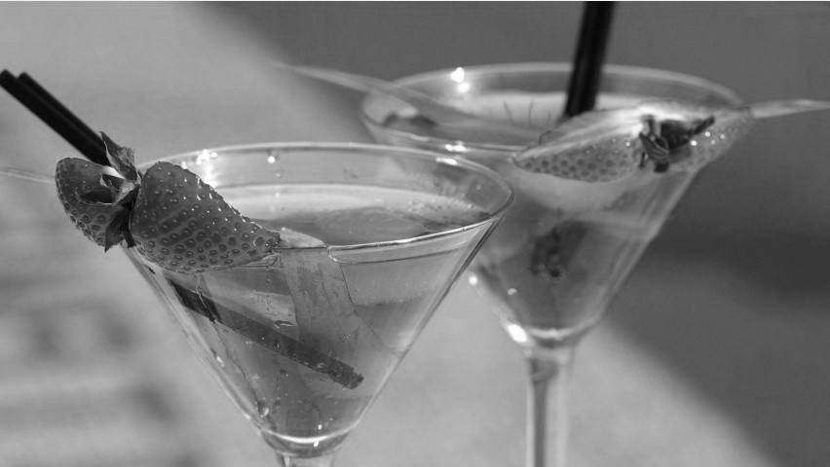
Alkohol

Slide 26
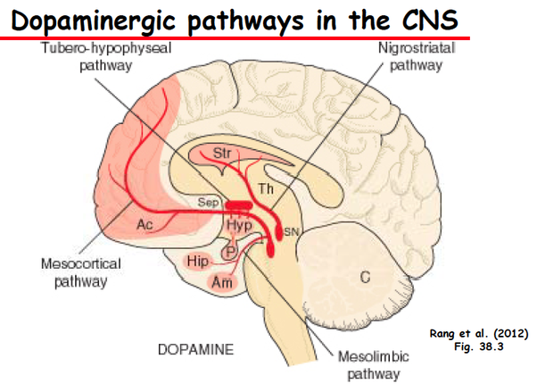
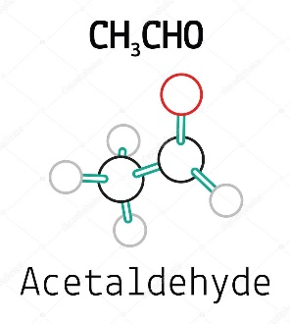
Mechamismus působení: ??
Přímé ovlivnění neurotransmiterů: potlačení inhibičního vlivu GABA, stimulace aktivity glutamátu, útlum dopaminergní, SRTNergní, taurinergní aktivity
Tendence pro opakování příjmu alkoholu - změněná aktivita GABAergního a glutamátergního systému na uvolňování dopaminu v mezolimbické dopaminové dráze.
Poškození neuronů - hromadění metabolitů alkoholu – acetaldehydu.

Slide 27

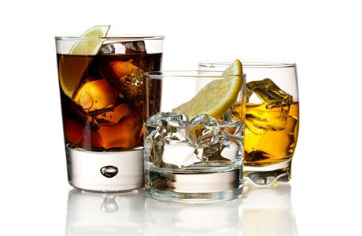
Alkohol - akutní intoxikace
ebrieta – opilost
symptomy ~ množství, osobnost, tolerance
nižší dávky působí stimulačně (PM excitace, elace nálady, mnohomluvnost, zvýšené sebevědomí, snížení sebekritičnosti, zábran, agresivita),
při vyšších dávkách - útlum (únava, inkoordinace pohybů, dysartrie, somnolence, spánek)
4 stadia opilosti dle hladiny alkoholu v krvi:
  excitační - do 1.5g/kg, lehká opilost
  hypnotické - 1.6-2 g/kg, opilost středního stupně
  narkotické > 2g/kg, těžká opilost
  asfyktické >3g/kg těžká alkoholová intoxikace, riziko bezvědomí, zástavy dechu, oběhu

Slide 28
Patologická intoxikace alkoholem – patická opilost
malé dávky alkoholu u jedinců se sníženou tolerancí alkoholu
kvalitativní porucha vědomí
neadekvátní chování - vzrušivost, agitovanost, agresivita (výbuch vzteku)
poruchy emocí (úzkost, strach)
poruchy vnímání (halucinace)
poruchy myšlení (bludy)
Stav končí usnutím, následně ostrůvkovitá amnézie.

Slide 29
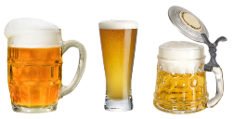
Alkohol - škodlivé užívání
vede k poškození zdraví (tělesné či psychické), předchází závislosti
somatické poškození - např.poškození GIT, hepatopathie (průjmy, dysfagie, gastritidy, jícnové varixy), ↑ riziko ca on., avitaminózy, endokrinopatie (pseudocushingův sy – alkohol zvyšuje ACTH), poruchy hemokoagulace, krvetvorby, f-ční, posléze orgánové postižení oběhového systému (kardiomyopatie, arteriální hypertenze), poškození nervového systému (polyneuropathie, mozk. atrofie, alkoholická epilepsie, sy deficitu thiaminu)
Laboratoř:
- zvýšené hodnoty MCV, ALT, AST, GMT, GGT
specifické vyšetření CDT – karbohydrátdeficientní transferin, zvyšuje se po nejméně 14 denní abusus nad 60g/den, klesá po 14 denní abstinenci), (více než 6% CDT z celkového transferinu)
(20 g alkoholu – půl litru piva; 2 deci vína; panák destilátu)
psychické poškození - např. depresivní stavy po opilosti, depresogenní účinek alkoholu

Slide 30
CDT
Karbohydrát - deficientní transferin (CDT) je sérový transferin s dvěma polysacharidovými řetezci kyseliny sialové. Podle stupně sializace A-terminálních oligosacharidových řetezců transferinu rozeznáváme různé izoformy transferinu, za CDT považujeme ty formy transferinu, které obsahují jednu (monosial-), dvě ( disialo-) nebo žádnou (asialo -) kyselinu sialovou (14). Zvyšuje se nejméně po 10 denním abúzu 50-80 g etanolu a jeho hladina je stálá asi 2-4 týdny. Normální hodnota je v procentu CDT v rozmezí 0-5, pro abúzus svědčí 6 a více procent. Procento CDT nekoreluje s aktivitou GMT a stanovení je vhodné v kombinaci s GMT. Senzitivita je více než 83 % u alkoholických hepatopatií a více než 49 % alkoholiků bez jaterního onemocnění.
(Zdroj: Diagnostika abúzu alkoholu u nemocných s podezřením na alkoholovou závislost, Wohl Pavel)

Slide 31
Terapie škodlivého užívání alkoholu
krátká intervence - posouzení stavu, zpětná informace, doporučení, motivace, posilování motivace, svépomocné materiály, organizace (AA www.sweb.cz/aacesko/)
psychoterapie – KBT (kognitivně – behaviorální), rodinná

Slide 32
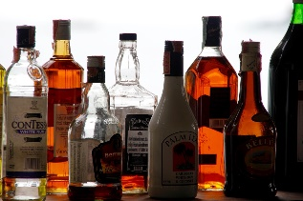
Závislost na alkoholu
psychická i fyzická
rozvoj závislosti: zvýšená tolerance k alk., postupná ztráta kontroly v pití, zanedbávání jiných potřeb a zájmů, postupně změny myšlení, chování
rozvinutá závislost: potřeba denní konzumace pro adekvátní fungování, odvykací potíže při abstinenci, ranní doušky, palimsety - okénka (výpadky paměti na období opilosti), třesy, zdravotní problémy, společenské selhávání, posléze pokles tolerance k alkoholu (posléze menší množství alkoholu vyvolává příznaky opilosti)
pro stanovení dg. musí být splněna obecná kritéria
„Závislosti“ dle MKN 10

Slide 33

Klasifikace závislosti na alkoholu dle Jellineka
alkoholismus typu α - problémové pití, „sebemedikace“, k odstranění dysforie, tenze, úzkosti společensky nedisciplinované pití
alkoholismus typu β - příležitostný abusus, časté pití ve společnosti, následkem somat. poškození
alkoholismus typu γ - zhoršená kontrola při zachovalé schopnosti abstinence, nárůst tolerance, psychická závislost, somat. i psych. poškození
alkoholismus typu δ -neschopnost abstinence, chronická konzumace, udržování „hladinky“, bez projevů opilosti, vyjádřená fyzická závislost a poškození
alkoholismus typu ε - epizodický abusu (kvartální pijáctví, dipsomanie) s obdobími abstinence

Slide 34
CAGE dotazník
Have you ever felt the need to Cut down on drinking?
Have you ever felt Annoyed by criticism of your drinking?
Have you ever felt Guilty about your drinking?
Have you ever taken a morning Eye opener?
3 pozitivní odpovědi → 100 % senzitivita pro závislost na alkoholu
Nevýhoda – nelze rozeznat aktuální a minulý abusus alkoholu

Slide 35

Terapie závislosti na alkoholu
psychoterapie: získat náhled (od verbálního k produktivnímu = realizace změn) - KBT, dynamická PT, podpůrná
farmakoterapie :
anticravingové látky: acamprosat, naltrexon
Acamprosat (Campral) – antiglutamátergní, nová generace, blokáda Ca napěťových kanálů, pravděpod. GABAergní inhibice, analog kyseliny gamaaminomáselné; nemá vliv na abstinenční příznaky, minimální interakce s jinými léky.
Naltrexon (Nemexin, ReVia) - opioidní antagonista, zmírňuje euforické pocity uvolněním endorfinu po požití alkoholu, vysazení nezpůsobuje abstinenční příznaky, působí až 72 hodin, vrchol působení za 24-48 hodin, falešná pozitivita na opiáty v moči, KI: těžké hepatopatie, nefropatie, silná závislosti na opioidech, NÚ: zpočátku nauzea a zvracení, ospalost, útlum.

Slide 36
Pokrač. - farmakoterapie závislosti na alkoholu
Senzitivizující látky: disulfiram
Disulfiram (Antabus) – výrazné inhibiční působení na biotransformaci acetaldehydu, dochází ke kumulaci acetaldehydu, což je nepříjemné (bolest hlavy, nauzea, zvracení, závratě, mravenčení, i útlum DC), rozvíjejí se do 15 minut po požití alkoholu.
Před podáním interní vyšetření a antabusová reakce (antabus na malé množství alkoholu). Podání dvakrát týdně. Úhrada pac., měsíčně asi 80 Kč.
Podpůrné látky – nootropika, vitamíny
Léčba duálních diagnóz – ale nejprve léčit závislost, pak depresi
(Na depresivní alk. pacienty má relativně dobrý efekt antidepresivum tianeptin (Coaxil) – stimulans zpětného vychytávání SRTN.)

Slide 37
Alkohol - odvykací stav
u osob s anamnesou dlouhodobého intenzivního abusu
nastupuje do 4-12 hodin po vysazení alkoholu či redukci dávky
nekomplikovaný či s křečemi
příznaky: třes rukou, víček, jazyka, pocení, nauzea, zvracení, tachykardie, hypertenze, cefalea, PM neklid, úzkost, přechodné halucinace
odezní do 4-5 dnů, ihned odezní po požití alkoholu či tlumivých látek

Slide 38
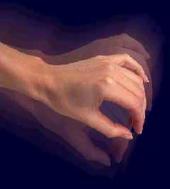
Odvykací stav
λ
Mírný
λ
“Roztřesenost” (6 – 8 hod)
λ
Závažný
Halucinace (10 – 30 hod)
Neuronální excitace → Záchvaty (6 – 48 hod)
Delirium Tremens (2 – 5 dnů)
λ
λ
λ

Slide 39

Odvykací stav s deliriem
s křečemi či bez křečí: nástup po 24 až 72 hodinách abstinence
příznaky:
- kvalitativní poruchy vědomí
poruchy kognitivních f.cí
bludy, halucinace – např. mikrozoopsie (zrakové halucinace drobného bílého hmyzu na tmavém pozadí)
desorientace, PM neklid,vegetativní poruchy (tachykardie, pocení), třes, inverze spánku
poruchy elektrolytů, riziko metab. rozvratu

Slide 40
CIWA-AR
λ
Škála pro měření tíže odvykacího stavu po vysazení alkoholu
10 položek
Každá položka hodnocená 0 – 7 body
λ
λ

Slide 41
CIWA-AR
λ
Pulz
λ
TK
λ
Položky:
Nauzea a
zvracení
Třes
Paroxysmální pocení
Anxieta
Agitovanost
Poruchy hmatu
Poruchy sluchu
Poruchy zraku
Bolest hlavy
Orientovanost a lucidita vědomí

Slide 42
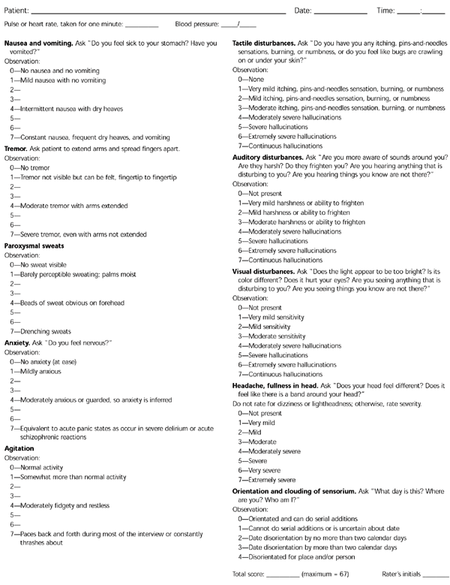

Slide 43
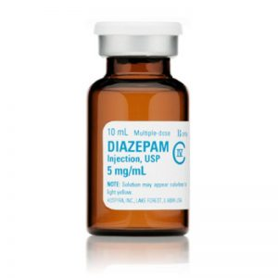
Terapie odvykacího stavu u alkoholu
λ
detoxifikace = nastolení abstinence potlačením abstinenčních příznaků z odnětí alkoholu - princip zkřížené tolerance s alkoholem, dávky benzodiazepinů (diazepam, chlordiazepoxid) postupně se snižující
λ
λ
léčba odvykacího stavu s deliriem:
podpora vitálních f-cí
korekce (minerály, thiamin, tekutiny, ionty)
benzodiazepiny, antipsychotika (např. Diazepam a Haloperidol)
λ

Slide 44
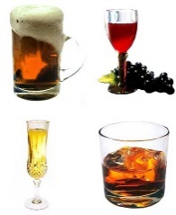
Alkohol - další poruchy vyvolané užíváním
toxické psychosy: alkoholová halucinosa, žárlivecké (=emulační) bludy, paranoa - dlouhodobá konzumace alkoholu, terapie: antipsychotika
amnestický syndrom - poruchy krátkodobé paměti, vštípivosti, terapie: nootropika, trénink vit. B1 (dg. psychologie, abstinence = reversibilita)
Korsakovův amnestický syndrom - organickým poškozením mamilárních tělísek a thalamu, především Papezova okruhu; hluboké narušení krátkodobé paměti - vštípivost (anterográdní amnézie), která je následovně kompenzována konfabulacemi (pac. jim sám věří, ale vzápětí je zapomíná, vytváří si konfabulace nové); nedostatek vitamínu B₁ (thiaminu).
alkoholová demence

Slide 45
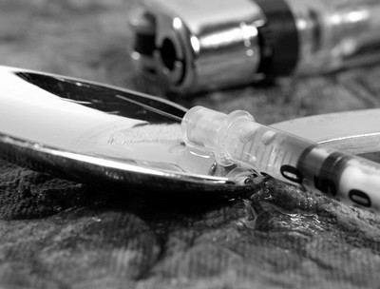
Opiáty

Slide 46
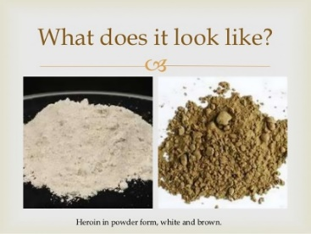
Opiáty
mechanismus účinku - ovlivnění opioidních receptorů v CNS
opioidy - léky proti bolesti - anodyna, proti kašli -antitusika
opiáty - podskupina opioidů se strukturou blízkou morfinu
morfin (alkaloid opia), kodein,
heroin (diacetylmorfin) (háčko, bílý šum, béčko, braun, čoko, herodes, herold, hnědej, kedr, šutr)
(Brown – méně silný, dá se kouřit, snadněji vyrobitelný, hůře rozpustný ve vodě)
desomorfin (Krokodil) – Rusko, výroba z kodeinu v lécích, levnější, častější aplikace
Název „krokodil“ je odvozen od jednoho z nežádoucích účinků, který vzniká v důsledku toxických nečistot obsažených v droze: rohovatění kůže v okolí vpichů a vytváření velkých šupin s následným odlupováním.
methadon, hydromorfin, oxykodon, meperidin, fentanyl,
Farmaka - Tramal, Dolsin, Fortral, Valoron, Continus
aplikace: injekčně, kouření, šňupání, inhalování
Na vzestupu jsou drogy vyvařované z náplastí proti bolestem obsahujících většinou látky fentanyl nebo morfin. Aplikace injekčně.

Slide 47
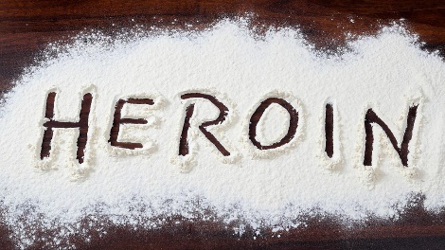
Opiáty - akutní intoxikace
příznaky:
apatie, útlum, ospalost, PM retardace, tupá euforie
pocit, tepla, svědění („mravenci“)
zhoršení pozornosti, narušení schopnosti normálního fungování
mioza, otupělost, setřelá řeč, poruchy vědomí
těžká intoxikace: koma, útlum DC, bradykardie, hypotenze, hypotermie, mydriaza, škrábání celého těla
Léčba: zajištění vitálních fcí, antidotum naloxon (i.v., i.m., s.c.), opiodiní antagonista, působí komepetitivně na opioidních receptorech, ihned vyvolá odvykací příznaky

Slide 48
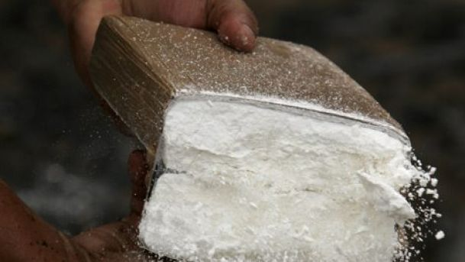
Opiáty - škodlivé užívání
= škody vzniklé v souvislosti se samotným užíváním opioidů, předcházejí sy závislosti
somatické i psychické
nejčastěji: infekční choroby (hepatitidy, HIV), poškození tkání, trombosy
λ

Slide 49
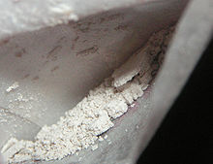
Opiáty - závislost
rychlý rozvoj
fyzická i psychická
chronické užívání:
- změny charakterových vlastností (líný, bez zájmu, bez vůle), depresivní
- pseudohalucinace před usnutím
- období nespavosti a podrážděnosti se střídají s apatií

Slide 50
Opiáty - terapie syndromu závislosti
komplexní programy - terapeutická komunita, následná péče, resocializace (roky)
Substituce – dlouhodobě udržovací terapie – náhrada drogy bezpečnější látkou s podobným účinkem:
methadon (opiátový agonista)
buprenorfin (opiátový agonista/antagonista) - Subutex

Slide 51
Opiáty - substituce
Methadon – syntetický, účinek podobný morfinu, poločas 25 hodin, podání jednou denně, nevede k euforii, zácpa, časem taky závislost, nekombinovat s alkoholem. V komunitě narkomanů chápán i jako náhražka v době, kdy není k dispozici heroin. Při předávkování až smrt.
Buprenorfin (Subutex, Temgesic) – parc. agonista mí, antag. kappa, menší závislostní potenciál, menší euforie, méně závažný odvykací stav, vyšší cena oproti methadonu, dávkování jednou denně, stropový efekt, proto se nepředávkovávají,
Buprenorfin a naloxon (Subuxon) – kombinace analogu opioidů a antagonisty. Naloxon se p.o. nevstřebává, ale pokud si ho aplikuje závislý nitrožilně, pak vyvolá odvykací stav. Čili brání zneužívání nitrožilně. Částečně hrazen pojištěním.
------------------------------------------------------------------------------------------
(Naltrexon (Nemexin, ReVia) - opioidní antagonista, působí až 72 hodin, vrchol působení za 24-48 hodin, falešná pozitivita na opiáty v moči, KI: těžké hepatopatie, nefropatie, silná závislosti na opioidech, NÚ: zpočátku nauzea a zvracení, ospalost, útlum.
U dobře spolupracujících pac. ve stabilní situaci (úzká skupina). Nasazuje až po detoxikaci pacienta (5 dní po poslední dávce heroinu, 7-10 dní po podání metadonu). Po provedení naloxonového testu (pokud jsou po naloxonu odvykací potíže, je nutno se zavedením naltrexonu ještě alespoň 24 hodin počkat.) )

Slide 52
ČR – údaje z roku 2016 (ÚZIS)
Počet pacientů v substituční léčbě lehce narůstá až stagnuje.
(Od roku 2006 je sub. léčba k dispozici i ve věznicích.)
63 substitučních center, všechny kraje kromě Pardubického
2266 nahlášených léčených pacientů, více mužů, věkový průměr 36 let. Pouze 1% z nich byli mladiství.
70% pacientů léčeno buprenorfinem, zbytek metadonem.
Nárůst léčby Subuxonem.
Odhadem se léčí pouze 15,3 (Praha) – 18% opiát. pacientů.
Až 3500 léčeno mimo registr (praktici, přiznávají, že do registru asi 1/3 z nich nehlásí).
Nejčastější ukončení léčby z důvodu porušení režimu.
HIV testy u 131 osob, negativní.
Virus VHC pozitivní u 118 pac., většina z testovaných (nárůst).

Slide 53
Opiáty - odvykací stav
rychlost nástupu závisí na typu zneužívaného opiátu (např. heroin 4-5 hodin od poslední aplikace)
lehčí: bolest břicha, svalů, průjmy, neklid, nespavost
těžší: pocení, kýchání, slzení, sekrece z nosu, bolesti nebo křeče svalů, útrobní bolesti, průjem, mydriáza, piloerekce, zvýšení teploty, SF, TK, zívání, poruchy spánku, nechutenství, třes, nevolnost, zvracení + touha po opiátu
pro stanovení dg. by měly být přítomny alespoň 3 příznaky z uvedených

Slide 54
Léčba odvykacího stavu na opiátech
  Lehčího:
  spasmolytika (metamizol – Algifen)
  příp. NSA
  příp. tlumivá antipsychotika – buspiron, tiaprid
  příp. BZD
  Těžšího:
  detoxifikace opiátovými agonisty/antagonisty – buprenorfin (Subutex)
  příp. kombinace s BZD
  v USA i detoxifikace opi. agonisty - metadon

Slide 55
Opiáty - psychotické poruchy
nevyvolávají psychotické poruchy

Slide 56
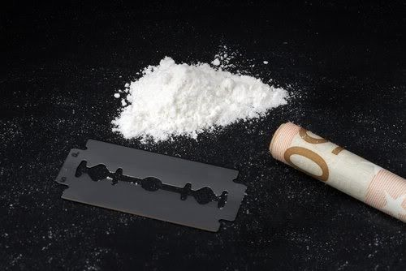
Kokain

Slide 57
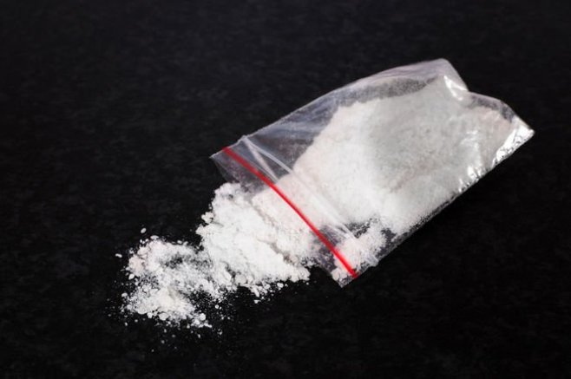
Kokain
Candy, cukr, káčko, Karel, koka, kokeš, kokos, kokot, koks, pudr, sníh, uhlí
Kokain - alkaloid obsažený v listech koky
Crack - synteticky upravený kokain
Aplikace: kouření, šňupání, žvýkání, inhalování, injekčně
„droga manažerů“

Slide 58
Kokain - akutní intoxikace
- euforie (veselý, družný, hovorný) touha po pohybu, hyperaktivita až agitovanost, přebytek energie, vymizení zábran (změna chování)
- příjemné halucinace, ale i paranoidní obrazy
- afektivní labilita
- stereotypní jednání, zvýšená bdělost, neschopnost koncentrace
- min. 2 z následujících: vzestup TK + SF, mydriasa, pocení, nevolnost, zvracení, zimovřivost, PM neklid, bolesti na hrudníku, křeče
- těžká otrava: delirium, křeče, teplota, slábne krevní oběh, srdeční selhání, úmrtí v důsledku útlumu DC

Slide 59
Kokain – terapie akutní intoxikace
neklid - omezit + benzodiazepiny i.v., p.o.
(neuroleptika nejsou vhodná pro kardiotoxicitu, zpomalují vylučování stimulancií),
tachykardie, hypertenze – betablokátory
hypertermie - ochlazení

Slide 60
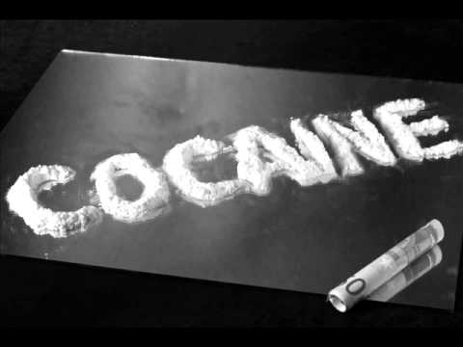
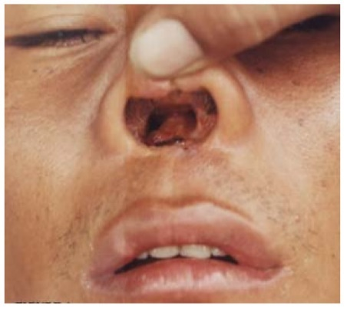

Kokain - škodlivé užívání
somatické poškození:
díky šňupání poškození sliznic – až perforace nosního septa
chronické užívání - riziko kardiomyopatie, bolesti hlavy
psychické poškození: depresivní nálada

Slide 61




Kokain - syndrom závislosti, odvykací stav
závislost pouze psychická
projevy závislosti:
tolerance k euforizujícím účinkům
intoxikace pod obrazem panické ataky
psychot. epizody (toxické psychosy) – ter. antipsychotika
tělové halucinace - (napaden hmyzem)
tělesná sešlost, poruchy spánku
somatické potíže (zátěž pro KVA, šňupání - poškození nosní sliznice, bolesti srdce, klubů)
odvykací stav - psych. symptomy:
únava, hlad (dny)
touha po látce, podrážděnost, depresivní prožívání (týdny) – ter. příp. antidepresiva

Slide 62
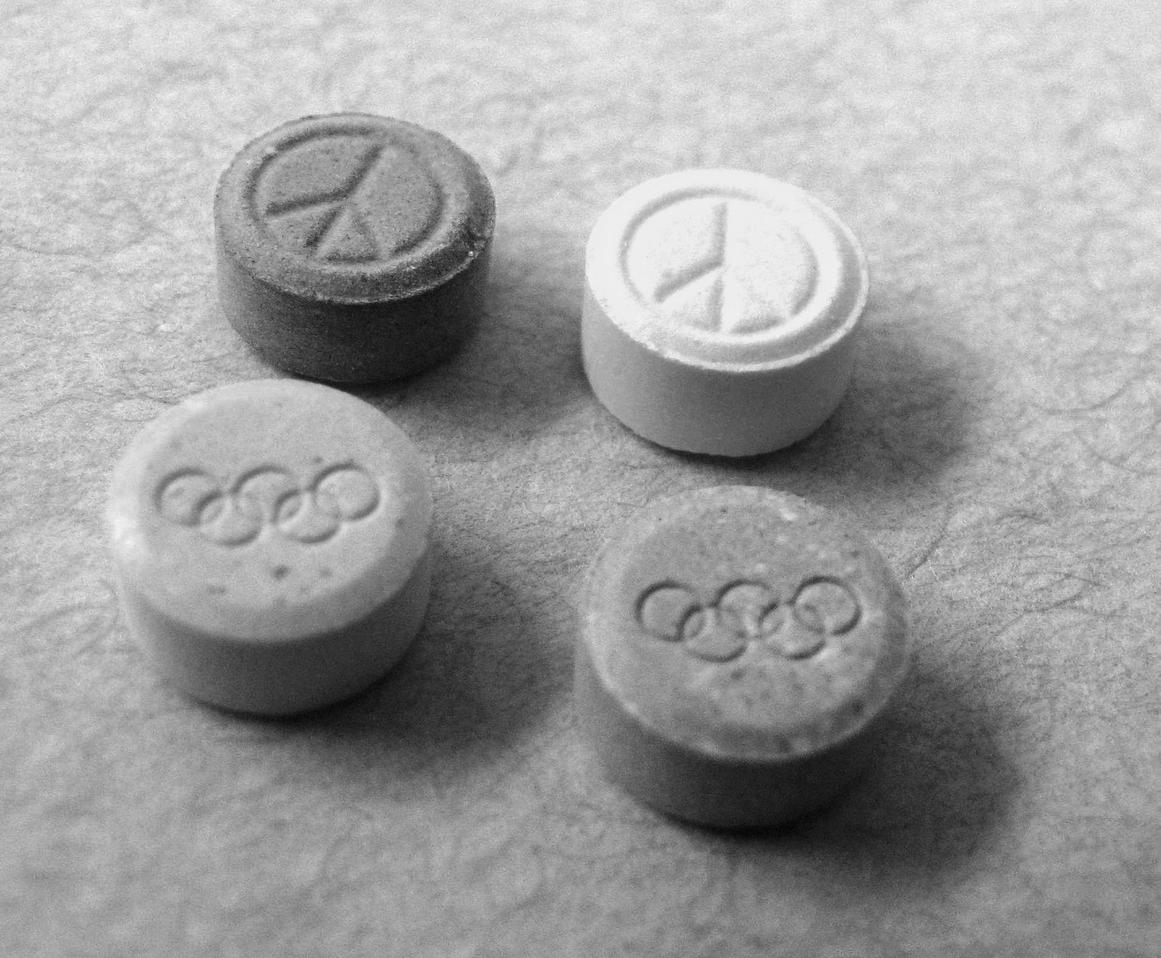
Stimulancia

Slide 63
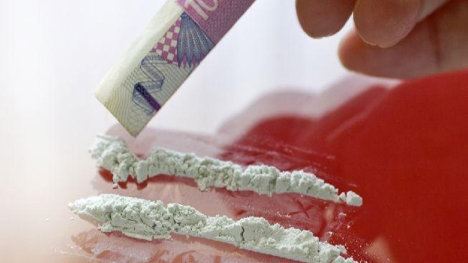

Stimulancia
psychomimetika - nefyziologicky budivý efekt na CNS
metamfetamin (pervitin) (perník, haf haf, czech speed, ice, kamení, kokain chudých, křída, krystal, pecka, péčko, pedro, peří, piko, prach, sníh, žito, zlato, zrní)
amfetamin, efedrin, fenmetrazin,
Extase – MDMA methylendioxymetamfetamin ( + halucinogenní účinek) (éčko, empathy, koule, kulatá)
Kofein (inhibice CYP P450 1A2)
aplikace: kouření, šňupání, inhalace, inj., p.o.
mechanismus účinku: zvýšení koncentrace D, NA, S v synaptické štěrbině (blokádou zpětného vychytávání, podporou jejich uvolňování z presynaptické části, inhibicí jejich biodegradace).)

Slide 64

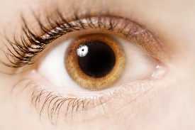
Psychostimulancia - akutní intoxikace
- dysfunkční chování nebo poruchy vnímání
- zvýšená bdělost, energie, euforie, megalomanie, urychlené PM tempo, urychlené myšlení, výbavnost paměti (na úkor přesnosti), zvýšená nabídka asociací
- potlačují hlad, spánek
- družnost, ale i hrubost, afektivní labilita
- paranoidní myšlenky, iluze
- přítomny min. 2 z následujích projevů: poruchy srdečního rytmu, vzestup TK, pulsové frekvence, bronchodilatace, pocení, zimovřivost, nauzea, zvracení, dilatace zornic, PM neklid, svalová slabost, křeče

Slide 65
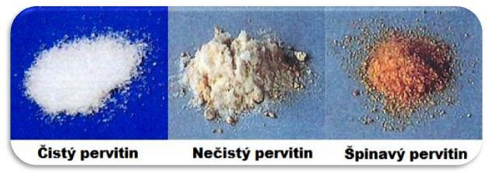

Stimulancia - užívání
škodlivé užívání - „jízdy“ (např. několikadenní ) - masivní dehydratace, vyčerpání
závislost pouze psychická - craving - dychtění po látce, rychlý rozvoj tolerance
toxická psychoza - paranoidně halucinatorní syndrom (např. ohrožen okolím, zřetelná změna nálady, zrakové, taktilní, sluchové halucinace), indikace k hospitalizaci, dif.dg.

Slide 66
Stimulancia - léčba
akutní intoxikace: observace, zajištění klidného prostředí, rehydratace, při projevech kardiovaskulárních komplikací -betablokátory, při psychotických projevech – benzodiazepiny
„odvykacího stav“ - nevyžaduje léčbu, vyjímečně antidepresiva, příp. tiapridal
závislost: psychoterapie
toxická psychosa - antipsychotika

Slide 67
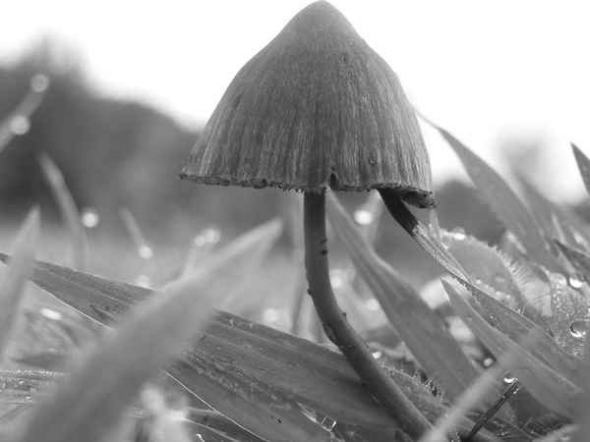
Halucinogeny

Slide 68
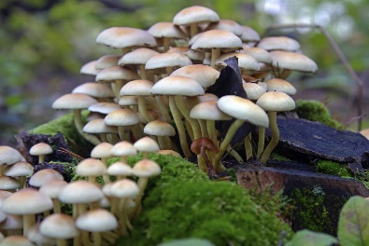
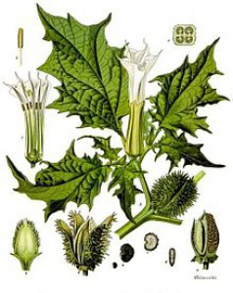
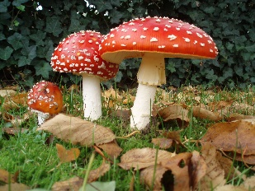
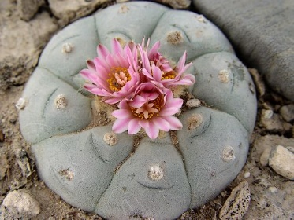
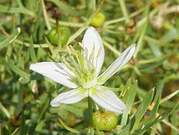
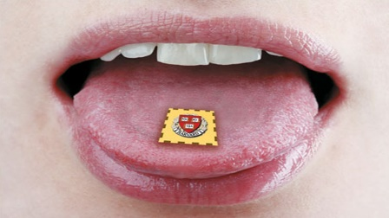
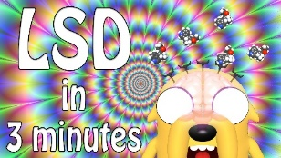
Halucinogeny
přírodní látky:
psilocybin (lysohlávky) (hlavy, houbičky, klobouky, lysoně)
mezkalin (kaktus),
atropin, skopolamin (durman),
kys. ibotenová (muchomůrka červená)
harmalin (harmala)
syntetické preparáty:
LSD (diethylamid kys. lysergové) (dekl, geláč, hovno, kostka, papírek, trip, žirafa)
aplikace: perorální

Slide 69
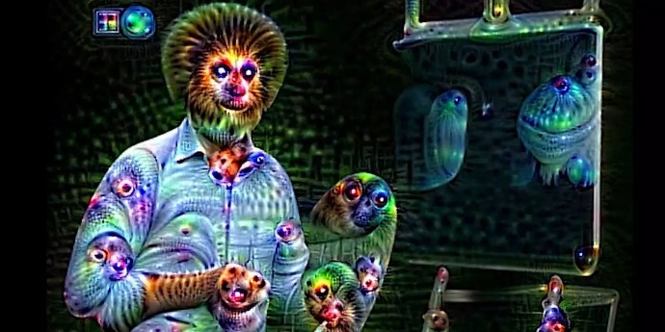
Halucinogeny – akutní účinky
psychické, vegetativní, neurologické
akutní intoxikace :
- změny emocí (euforie, deprese, anxieta), záleží na očekávání od drogy, společnosti – příjemný prožitek, ale i bad trip
změny chování (agresivita, hyperaktivita),
změny vnímání (čas, prostor, halucinace vzácněji - barvy, vize, zostřené vnímání, ale i pseudohalucinace)
změna myšlení (bludná interpretace reality, pokles kritičnosti)
afektivní labilita, impulsivní jednání
+ 2 příznaky z následujícího: pocení, vzestup TK, SF, zimovřivost, třes, hypersalivace, poruchy akomodace, cefalgie, sucho v puse, mydriasa

Slide 70

Halucinogeny
není závislost, není odvykací stav
toxická psychóza (dif.dg.akutní intoxikace)
rizika:
psych. alterace při intoxikaci může být příčinou nehody, panické reakce,
agresivní chování,
flashbacky (při abstinenci prožívá stav jako pod vlivem halucinogenu)
provokace psychózy (u disponovaných jedinců může pokračovat intoxikace pod obrazem psychot. ataky)

Slide 71
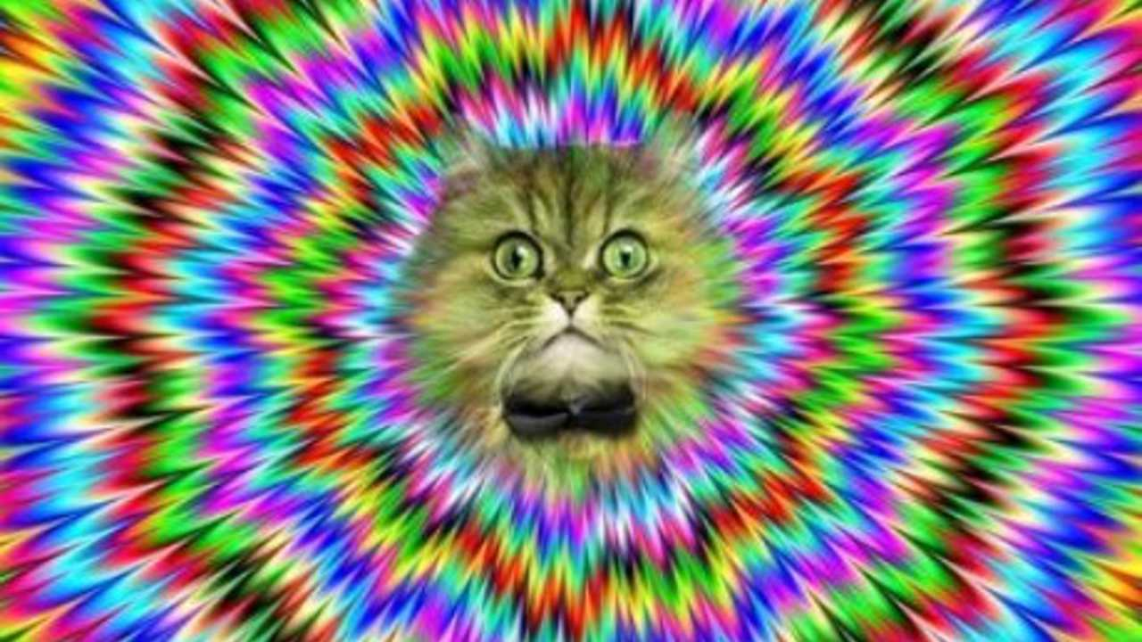
Halucinogeny - terapie
akutní intoxikace: zajištění stálého dohledu, klidné prostředí, krátká doba od požití - vyvolat zvracení, úzkost, neklid - aplikace antipsychotik (tiaprid, haloperidol), BZD
Psychotické poruchy, reminiscence: antipsychotika (tiaprid, haloperidol)

Slide 72
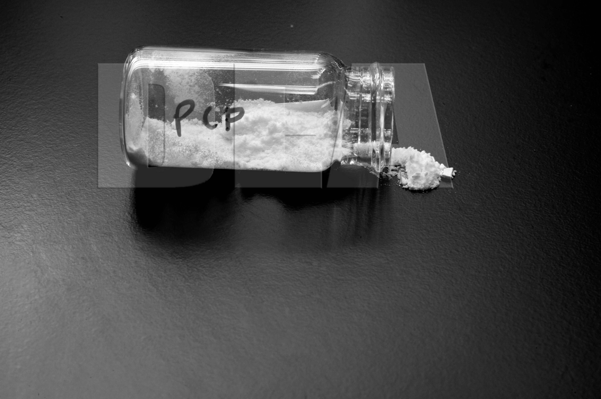
Delirogeny

Slide 73
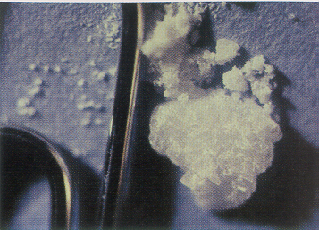
Delirogeny
andělský prach - fencyklidin (PCP), ketamin (NMDA antagonisté)
účinky: halucinogenní + kvalitní poruchy vědomí ve smyslu deliria
akutní intoxikace: poruchy chování a vnímání (halucinogeny) + porucha vědomí s následnou amnézií, trvání 6-12 hodin, ale i
2-3 týdny (PCP se vylučuje 3-7 dní)

Slide 74

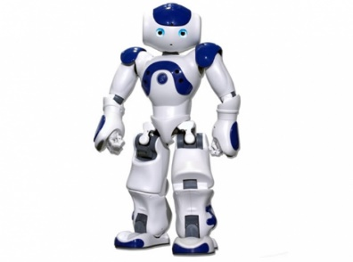
Delirogeny
příznaky:
útočné, agresivní, impulsivní chování, příp. stupor,
blokáda citlivosti (bdělý, ale nereaguje na senzorické podněty, pohybuje se jako robot - zombie walking,)
hypertenze, tachykardie, nystagmus, ataxie, dysartrie, sval.rigidita, grimasování
terapie akutní intoxikace: diazepam (křeče, hypertonie svalů), antipsychotika při neklidu, agresivitě
sy závislosti, odvykací stav není

Slide 75
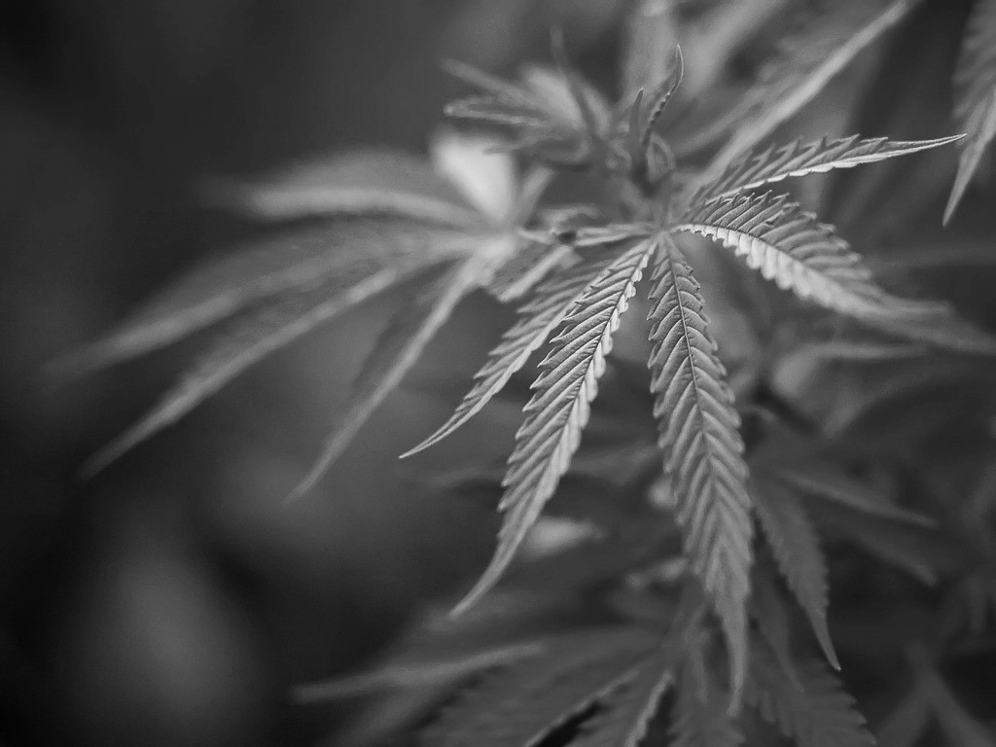
Kanabinoidy

Slide 76
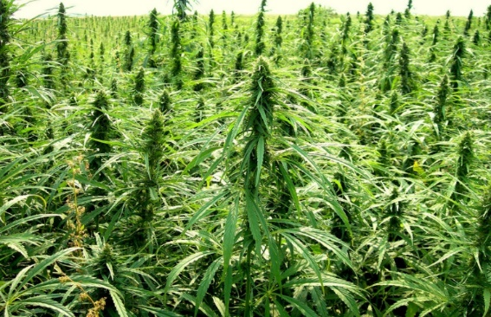
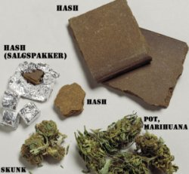
přírodní preparáty:
Marihuana - rostliny Cannabis indica, sativa, nejvíce THC je v květech samic, (tráva, mařena, bhang, dagga, kif)
hašiš (pryskyřice)
kouření (nástup účinku v minutách):
jointy (špek, brko, larva, špekulóza),
dýmky (šlukovky, skleněnky),
vodní dýmky (bong)
per os (nástup účinku – hodiny, riziko předávkování )
Účinné látky: tetrahydrokanabinoly (delta 8 a 9 THC), kanabinol, kanabidiol, kanabivarin, kanabichromen
(účinná dávka THC nad cca 3,5 mg)
Akumulace v tukové tkáni, pomalé vylučování
Agonisté kanabinoidních receptorů CB_{1 (psychotropní úč.)} i CB₂

Slide 77
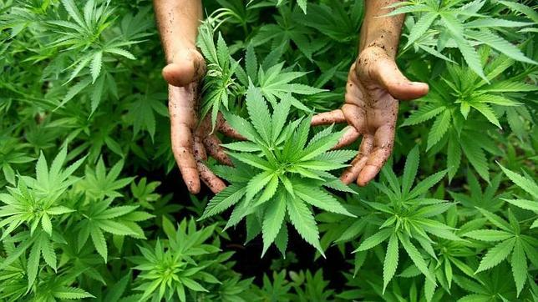
Kanabinoidy - akutní intoxikace
dysfunkční chování (desinhibice, agitovanost)
změna nálady (euforie, úzkost)
abnormity vnímání (vnímání času - většinou nadhodnocení uplynulého času, připadá jim, že čas plyne pomaleji, zostření smyslových vjemů, myšlenkový trysk, iluze či halucinace),
porucha kontaktu s realitou, zhoršení úsudku, zpomalení reakčního času
Časový posun vrcholu krevní hladiny THC a vrcholu euforie.
Není přímá korelace krevní hladiny a stupně ovlivněníí (tolerance – chronici).
Krevní THC c max asi za 5 min po inhalační dávce.
Maximální pocit „HIGH“ asi za 20–40 min, trvá asi 4 hod, následuje „DOWN“.
THC a alkohol se potencují v depresi CNS.
vysoké dávky: delirium, ale i panické ataky, kanabisová psychotická porucha či provokace relapsu prim. psychotické poruchy
Ter.: BZD, AP

Slide 78
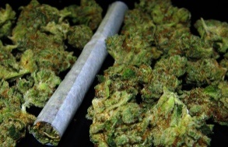
Kanabinoidy
škodlivé užívání:
somatické - poškození dýchacích cest - chronické záněty,
psychické - anxiosně depresivní stavy, apaticko - abulický stav
závislost: psychická, opakované užívání - poruchy krátkodobé paměti, charakterové změny - zabývání se detaily, pomalost
není odvykací stav
pocity dysforie, prázdnoty, neklid, nervozita, podrážděnost - vysazení při dlouhodobém užívání, spont. úprava
Ter.: Psychoterapie, (AD)

Slide 79

Výstupy užívání
Uživatelé marihuany pod 17 let.
Zkoumána souvislost frekvence a dávek marihuany s následnými ukazateli „developmental outcomes“ (do 30 let věku):
Dávka a frekvence užívání jasně souvisí se všemi zkoumanými ukazateli:
Dokončení střední školy
Získání VŠ titulu
Kanabisová závislost
Užívání jiných ilegálních drog
Sebevražedné pokusy
Deprese
Sociální status
(Silins, 2014, Austrálie a Nový Zéland, N=2537 až 3765 dle výstupu)

Slide 80

Psychotické poruchy
Uživatelé skunk-like (vysokopotentní, 10%) cannabis mají třikrát vyšší riziko psychózy, než ti, co ji neužívají.
(Di Forti, Londýn, 2015, publikace Lancet, N=410; 370 kontrol)

Slide 81
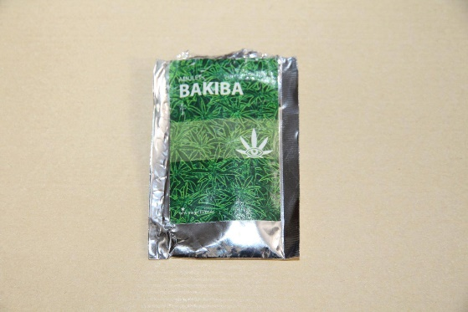
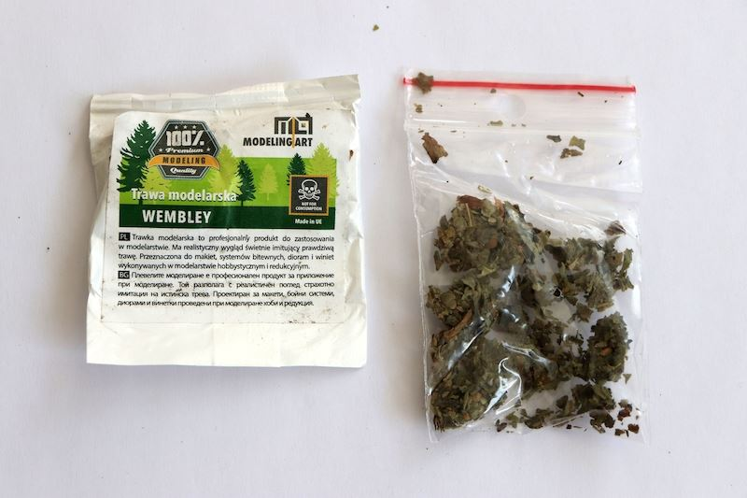
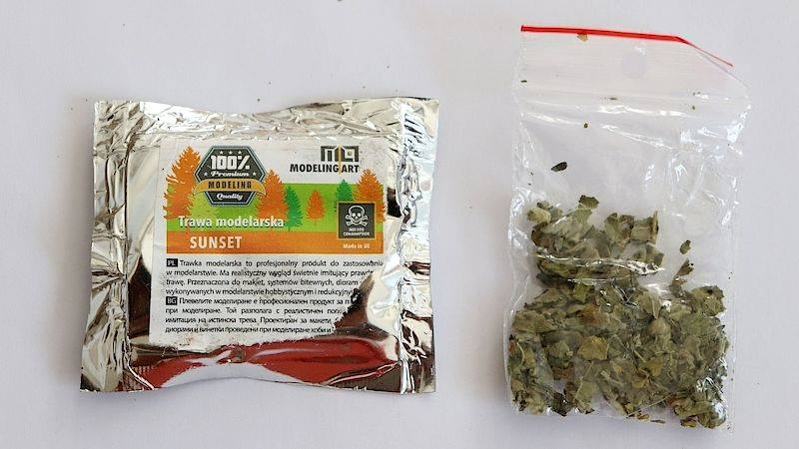
Září 2018 - ČR: 2 úmrtí (1 v kombinaci s alkoholem) a několik intoxikací syntetickými kanabinoidy
Rostlinná směs nebo hmota imitující hašiš, většinou se kouří.
Tachykardie, nauzea, zvracení, agrese, agitovanost, sebevražedné myšlenky, úzkostné a depresivní stavy, křeče apod.
Méně často: infarkt myokardu, rozpad svalové tkáně, poškození ledvin, psychózy nebo dlouhotrvající zvracení.
V Rusku a Polsku poslední roky – cca desítky úmrtí a stovky intoxikací.
(www.drogy-info.cz)

Slide 82
Legislativa cannabinoidů
Není povoleno držení většího než malého množství. (Není přesně definováno, 10 gramů??)
Léčebné konopí je povoleno, předpis na speciální elektronický recept. Distribuce pod kontrolou Státní agentury pro konopí pro léčebné použití (SAKL).
IPLP, podpůrná léčba: chronická neutišitelná bolest, neuropatická bolest, neurologická onemocnění, roztroušená skleróza, nevolnost, zvracení a nechutenství v souvislosti s onkologickou léčbou a s léčbou infekce HIV, revmatoidní artritida, atd.
Preskripce: klinická onkologie, radiační onkologie, neurologie, paliativní medicína, léčba bolesti, revmatologie, ortopedie, infekční lékařství, vnitřní lékařství, oftalmologie, dermatovenerologie, geriatrie, psychiatrie.

Slide 83
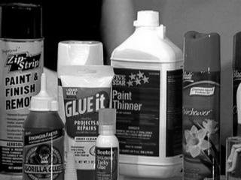
Organická rozpouštědla

Slide 84
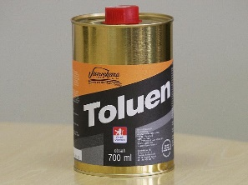
Organická rozpouštědla
toluen, lepidla, ředidla (ethér, benzen, trichlórethylen)
aplikace: inhalace
akutní intoxikace: obdoba opilosti, (kratší euforické stadium), apatie, letargie, poruchy pozornosti, kolísavá chůze, nastříklé spojivky, setřelá řeč, nystagmus, „zápach“, neostré vidění, svalová slabost
škodlivé užívání: poruchy krvetvorby, imunity, chronické záněty
není závislost, není odvykací stav
rizika: smrtelná intoxikace (asfyxie, srdeční, arytmie), nekontrolovatelné dávkování, poškození vnitřních orgánů, změny osobnosti

Slide 85
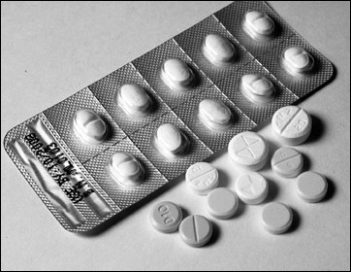
Sedativa a hypnotika

Slide 86
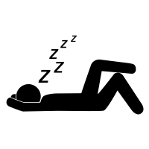
Sedativa a hypnotika
barbituráty, benzodiazepiny, propandiolová anxiolytika, bromisoval, chloralhydrát, paraaldehyd, ale i Z hypnotika
Mechanismus - BZD: obsazují vazebné místo na receptorovém komplexu pro GABA (tlumivý efekt) v CNS
účinky: sedativní, hypnotický, antidepresivní? (dlouhodobě spíše depresogenní), anxiolytický, myorelaxační, antiepiletický, spasmolytický

Slide 87
BZD
Akutní intoxikace: pro stanovení dg. nutná přítomnost 1 příznaku z následujích: kolísavá chůze, poruchy ve stoji, setřelá řeč, nystagmus, porucha vědomí
obdobná symptomatologie jako u ebriety: tupá euforie, desinhibice, emoční labilita, poruchy chování, útlum, apatie, zhoršení pozornosti, psychomotoriky
vyšší dávky: útlum dechového centra, pokles TK hypotenze, hypotermie, oblenění dávivého reflexu

Slide 88
BZD
škodlivé užívání: může vyvolat poruchy, pro které bylo užívání zahájeno - poruchy spánku, neklid, úzkost, riziko poruchy kognitivních f-cí projevující se anterográdní amnesií, poruchy vědomí
závislost: psychická středně silná, fyzická
riziko závislosti: dlouhodobé užívání krátkodobě působících preparátů

Slide 89
BZD
odvykací stav: nástup v závislosti na poločase užívaného preparátu
tělesné: svalové záškuby, epi paroxysmy, nechutenství, pocení, nevolnost, zvracení, vegetativní hypereaktivita
psychické: podrážděnost, nespavost, agitovanost, úzkost, derealizace, delirium, rebound fenomén (návrat původních potíží)

Slide 90
Terapie poruch BZD
akutní intoxikace: často nutná intenzivní péče za monitorování vit. f-cí, forsírovaná alkalická diuresa, hemoperfuze, antidotum flumazenil
odvykací stav: detoxifikace pomalým snižováním zneužívaných preparátů, při neklidu + tiaprid
léčba závislosti: není rozdíl od léčby závislosti na alkoholu, abstinence

Slide 91

TABÁK
Agonismus nikotinových receptorů.
Indukce CYP P450 1A2 cigaretami – nikoliv nikotinem, ale vedlejšími produkty (polycyklickými aromatickými uhlovodíky). Význam v interakcích s některými psychofarmaky (klozapin, olanzapin).

Slide 92


TERAPIE kuřáctví:
Nicotin (žvýkačky, inhalátor, náplasti)
Agonista nikotinových receptorů, léčba po dobu 3 měsíců od vysazení cigaret
Vareniklin (Champix) – parciální agonista nikotinových rec., zabraňuje vzniku abstinenčních příznaků, taky pocitům blaha, začít 1-2 týdny před plánovaným ukončením
rTMS – vysokofrekvenční, levý DLPFC (mechanismus? – modulace uvolnění D v mesolimbickém a mesostriatálním systému)

